Slide 1



着眼“新课标”
迈向“新优质”
2022-2023学年第一学期 三语教研组计划

Slide 2

肆
叁
贰
壹
节点事件
发展策略
发展目标
现
状分析
目录

Slide 3
壹
现状分析

Slide 4

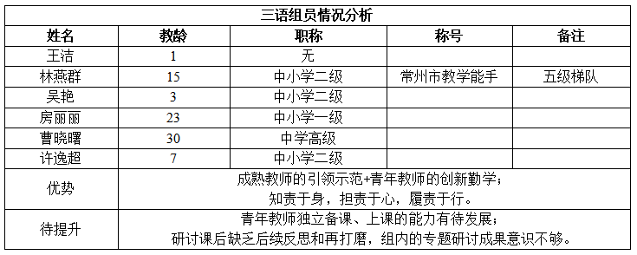
组员分析

Slide 5
课程建设 专题研究 学生发展背景
课程建设 | 1.坚持以“激趣启智”为主线，着眼学生听、说、读、写等能力的提高，落实统编教材的实践研究； 2.以“泛在读写”“蒙学精粹”丰富学生课外阅读，传承传统文化； 3.落实双减政策要求，减负提质。抓住传统节日、节气、社会实践活动、读书节等节点丰富活动课程。
专题研究 | 识字教学研究；写画融合研究； 泛在读写与少儿国学的研究活动。
学生发展 | 从上一学年专项素养考核、闯关等结果来看，班级之间发展相对均衡； 聚焦中国学生发展核心素养，培养学生适应未来发展的正确价值观、必备品格和关键能力，旨在引导学生成长为德智体美劳全面发展的社会主义建设者和接班人。

Slide 6
贰
发展目标

Slide 7
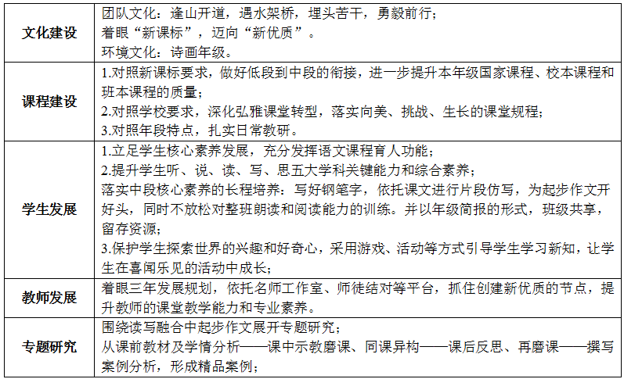
发展目标

Slide 8
叁
发展策略

Slide 9
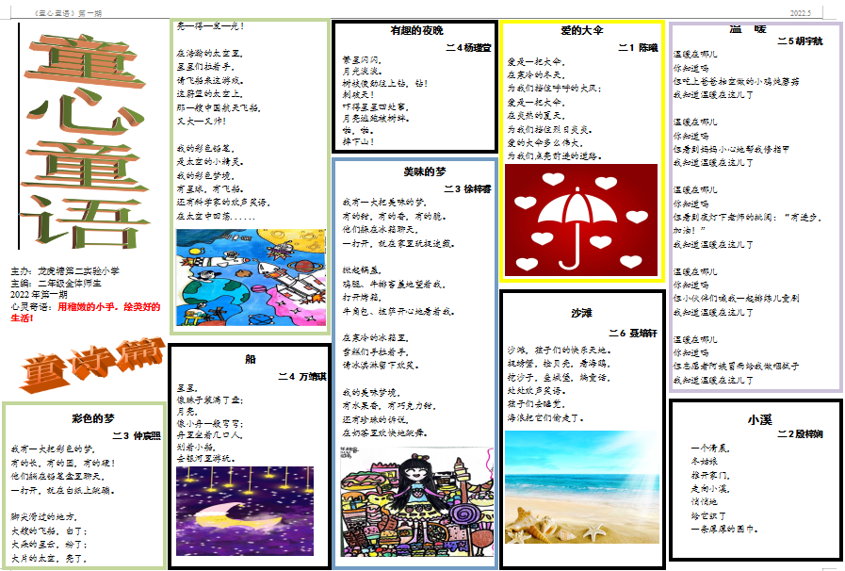
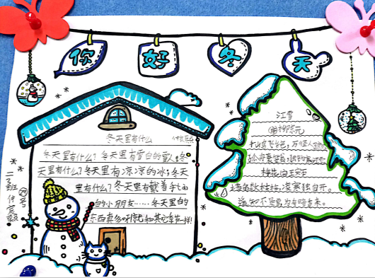
文化建设
诗画年级
精炼灵动的自创儿童诗
+
色彩斑斓的自创插图

Slide 10
课程建设
1.尝试构建语文学习任务群，注重课程的阶段性与发展性；
2.对照学校要求，深化弘雅课堂转型，落实向美、挑战、生长的课堂规程；
3.泛在读写
泛在读写课程
推进策略 | 将泛在读写与课后服务、综合实践课程进行综合融通
主要方式 | 故事表演、绘本创作、经典影视欣赏、树叶主题探究等
资源开发 | 《跟着课本去旅行》《此画怎讲》《中国唱诗班》 《二十四节气生活》等

Slide 11
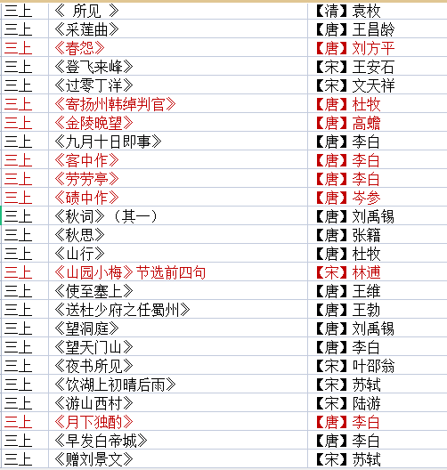
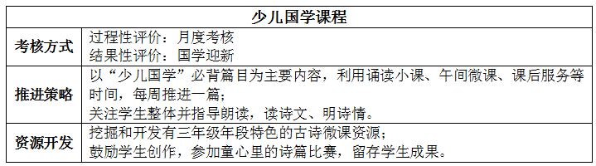
课程建设——少儿国学

Slide 12
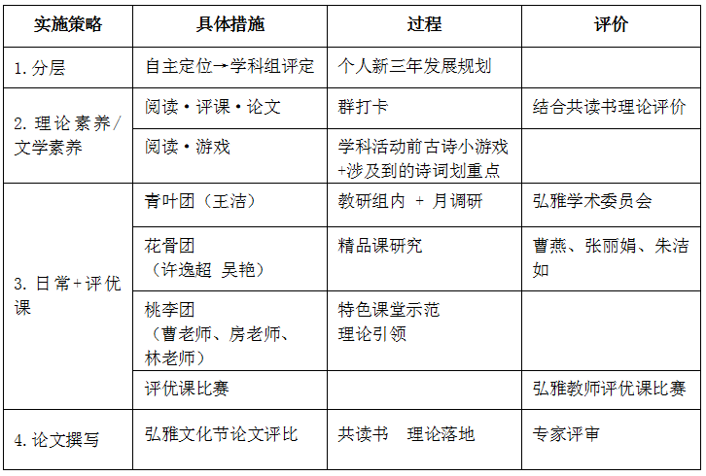
教师发展
1
自我对话、集体备课、
同伴互导、合作教研；
2
差异培训，
建构发展共同体；
3
全员卷入，沙龙分享

Slide 13
教师发展
新优质磨课《读不完的大书》
 | 教师、篇目 | 试上班级、时间
初建 | 王洁 | 三3、11月1日
重建 | 林燕群 | 三4、11月7日
三建 | 王洁 | 三5、11月15日
定稿 | 林燕群 | 三6、11月23日
新优质磨课《司马光》
 | 教师、篇目 | 试上班级、时间
初建 | 吴艳 | 三1、11月2日
重建 | 许逸超 | 三2、11月9日
三建 | 吴艳 | 三4、11月14日
定稿 | 许逸超 | 三5、11月22日
新优质磨课《大自然的声音》
 | 教师、篇目 | 试上班级、时间
初建 | 曹晓曙 | 三6、11月3日
重建 | 房丽丽 | 三1、11月10日
三建 | 曹晓曙 | 三2、11月16日
定稿 | 房丽丽 | 三3、11月21日

Slide 14
学生发展
1.识字与写字
2.阅读与鉴赏
阅读教学，兼顾几方面目标的实现:一是体现本单元的重点目标，落实单元语文要素；二是体现本课特点的个性化学习目标，基于文本的特殊性，挖掘有教学价值的学习内容；三是落实学段的常规性目标，完成本学段每篇课文都要完成的基本任务。
重视朗读的同时，要进行持续的默读练习，使学生逐渐能够做到不出声、不指读，并能在默读的同时思考问题，为学生提升阅读品质、不断提高阅读速度打下良好基础。
准确把握略读课文、文言文等不同类型课文的目标定位，避免拔高要求。阅读策略单元中的课文和习作单元中的课文，各有用途，应避免定势思维，用好课文，指向核心目标的达成。
重视课外阅读，将课外阅读课程化落到实处。促进学生主动进行课外阅读，并组织交流阅读体会，使学生在阅读与鉴赏中感受语文学习的快乐。

Slide 15
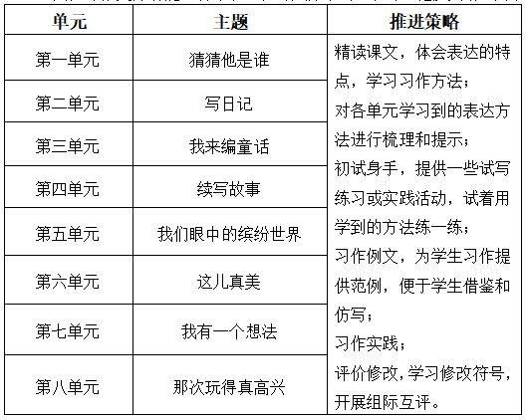
学生发展
3
表达与交流
4
梳理与探究

Slide 16
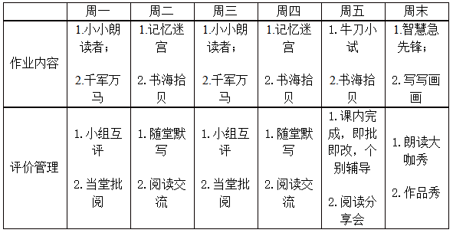
学生发展
作业设计
预习——智慧急先锋 抄写——千军万马
朗读——小小朗读者 默写——记忆迷宫
练习——牛刀小试 阅读——书海拾贝

Slide 17
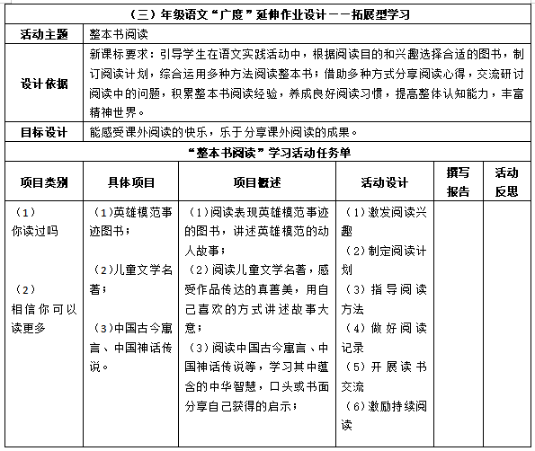
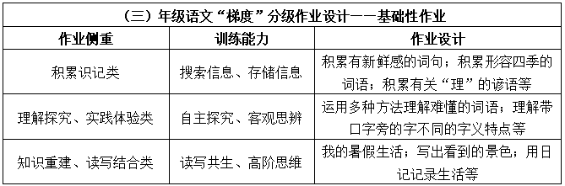
作业设计：梯度升级+广度延伸

Slide 18

肆
节点事件
第四章

Slide 19
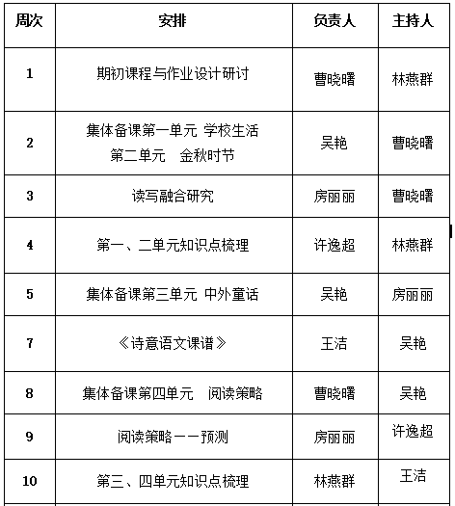
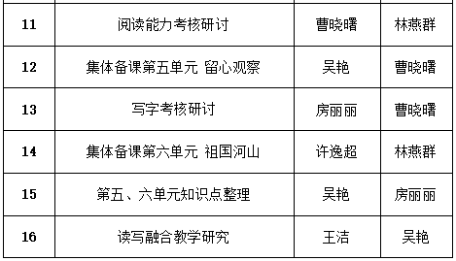
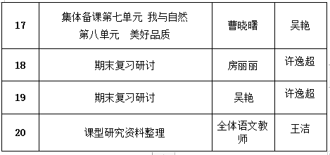
集体备课

Slide 20
主题阅读活动
依托“阅读节”和“弘雅小播客”巩固阅读成果
8~9月 | 最美读后感 命名例：《好的故事》六5班刘舒昕 微信公众号投票点赞，发给家长 | 弘雅泛在读写节xxx活动中获奖 （各精选3个/年级上交，参评校一、二等奖） （每班再选出1名校三等奖） | 一等奖：6 二等奖：12 三等奖：40 | 六语
10月 | 最美荐书官 视频命名例：《好的故事》 | 弘雅泛在读写节xxx活动中获奖 （各精选3个/年级上交，参评校一、二等奖）（每班再选出1名校三等奖） | 一等奖：6 二等奖：12 三等奖：40 | 五语
11月 | 最美创编者 编写故事 视频命名例：《好的故事》六5班刘舒昕 | 弘雅泛在读写节xxx活动中获奖 （各精选3个/年级上交，参评校一、二等奖）（每班再选出1名校三等奖） | 一等奖：6 二等奖：12 三等奖：40 | 四语
12月 | 最美创作诗 编写故事 视频命名例：《好的故事》六5班刘舒昕 | 弘雅泛在读写节xxx活动中获奖 （各精选3个/年级上交，参评校一、二等奖）（每班再选出1名校三等奖） | 一等奖：6 二等奖：12 三等奖：40 | 三语

Slide 21
月能级考核
时间节点 | 年级 | 调研素养 | 方式 | 对象 | 评价者
9月28日 | 1年级 | 学习习惯 | 整班听课 | 全员 | 特聘专家+全体一年级教师+教研组长
 | 2-6年级 | 书写 | 整班写字 | 全员 | 2-6年级语文教师
10月26日 | 1-6年级 | 朗读 | 整班朗读 | 全员 | 全体语文教师
11月30日 | 1年级 | 拼音过关 | 开火车 | 全员 | 一年级语文教师+弘雅学术委员会
 | 2-6年级 | 阅读 | 整班参与 | 全员 | 2-6年级语文教师
12月28日 | 1年级 | 识字过关 | 整班参与 | 全员 | 一年级语文教师+教研组长
 | 2-6年级 | 百词过关 | 整班参与 | 全员 | 2-6年级语文教师

Slide 22
“偏毫厘不敢安”的一丝不苟，“千万锤成一器”的执着专注。

